Slide 1
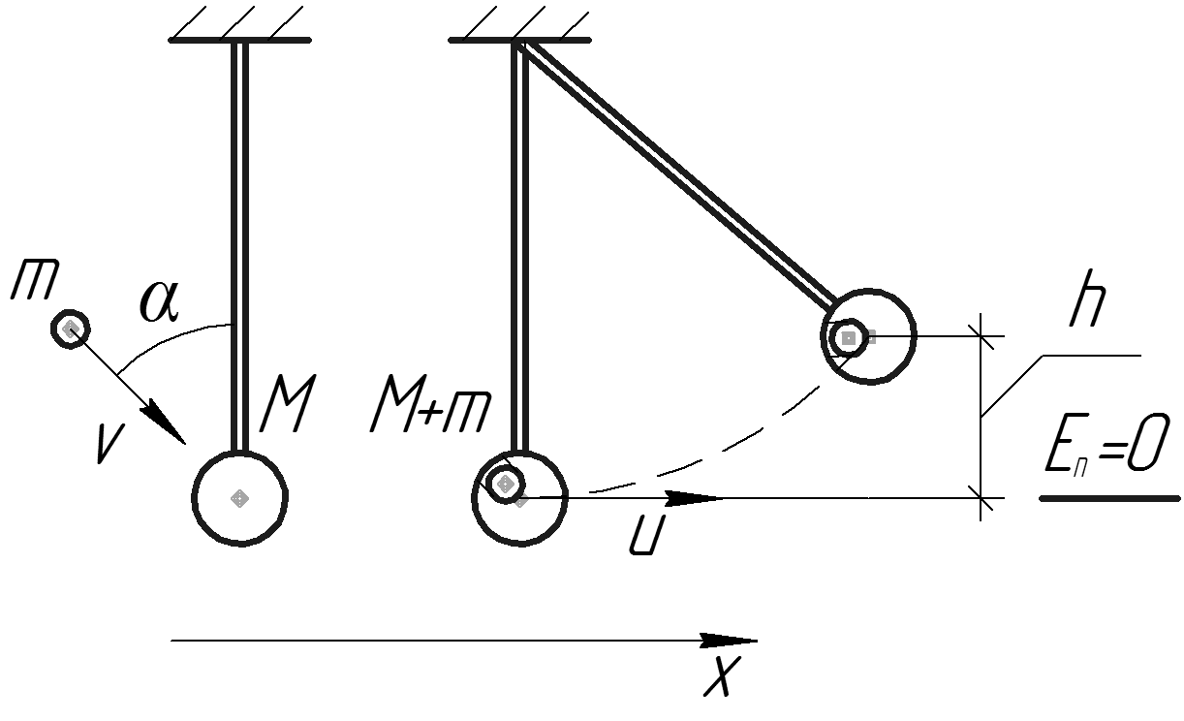
Импульс летящей пули взаимодействующий с весящем на нитке шаром
Выполнил:
Ким Максим Эдуардович
МБОУ СОШ "Школа будущего"
Научный руководитель:
Байгашов Алексей Сергеевич
БФУ им. И. Канта

Slide 2
Введение
Иследование и моделирование взаимодействий физических тел является одной из самых постоянных решаемых задач во многих исследовательских работах . Данная работа исследует взаимодействие физических тел, которые соприкасаются друг с другом .
Целью работы является моделирование столкновения пули с висящем на нитке шаром. Для достижения поставленной цели необходимо написать алгоритм решения поставленной задачи.

Slide 3
Актуальность
Данная задача является актуальной, потому что для ее решения будут использоваться передовые методы численного моделирования и графического построения, базирующий на Matplotlib библиотеке языка программирования Python 3. Использование открытых библиотек позволит наиболее детально смоделировать столкновение пули с весящей на нити шар.

Slide 4
Постановка задачи
Для описания этого события необходимо определить систему . Исходя из модельных условий которая описывает изменение положения шаров относительно друг друга со временем. Изменение искомого параметра описываются уравнением:
x = x0 + v0*t + ((a*(t**2))/2) – формула равномерного движения
x = v0 + a*t – формула равноускоренного прямолинейного движения
x = x0 + v0*t – формула равномерного прямолинейного движения

Slide 5
Начальные условия и параметры
Для решения поставленной задачи необходимо определить следующие начальные условия:
x0 = 5 м
v0 = 10 км/ч
t = 30 c
a = 5 м/с**2

Slide 6
Результаты моделирования
В результате численного моделирования были получены следующие результаты:
“скриншоты из программы”
Приведённые графики показывают, что после столкновения первое тело, которое имела начальную скорость, дает второму телу, которое находилось в состояние покоя, импульс.
Как видно из графика, решение приводит к движению двух тел.

Slide 7
Заключение и перспективы
Проведённое исследование показало, что математические модели можно использовать для решения различных задач и наглядно демонстрирует законы физики. Дальнейшим развитием этой работы может стать усложнение ситуации например, изменить количество шаров, материал из которого сделано тело, радиус шара и многое другое.

Slide 8
Список литературы
Электронный источник:
https://astromodel.ru/category/nauchnyj-blok/
https://astromodel.ru/category/obrazovatelnyj-blok/math_moddeling_prac/
https://github.com/
https://coderoad.ru/

Slide 9
Спасибо за внимание!

